Slide 1
Презентация к уроку литературного чтения в 3-Б классе
Подготовила:
учитель начальных классов Тихонова Ю.А.

Slide 4
Презентация к уроку литературного чтения в 3-Б классе
Подготовила:
учитель начальных классов Тихонова Ю.А.

Slide 5
Повсюду: в лесу, на полянке
В реке, на болоте, в полях-
Ты встретишь героев Бианки,
У них побываешь в гостях.

Slide 6
Презентация к уроку литературного чтения в 3-Б классе
Подготовила:
учитель начальных классов Тихонова Ю.А.

Slide 8
Презентация к уроку литературного чтения в 3-Б классе
Подготовила:
учитель начальных классов Тихонова Ю.А.

Slide 9
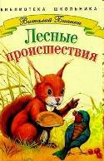
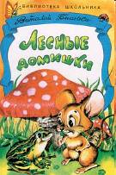
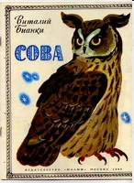
Книжная полка

Slide 10
Презентация к уроку литературного чтения в 3-Б классе
Подготовила:
учитель начальных классов Тихонова Ю.А.

Slide 12
Презентация к уроку литературного чтения в 3-Б классе
Подготовила:
учитель начальных классов Тихонова Ю.А.

Slide 14
Презентация к уроку литературного чтения в 3-Б классе
Подготовила:
учитель начальных классов Тихонова Ю.А.

Slide 16
Презентация к уроку литературного чтения в 3-Б классе
Подготовила:
учитель начальных классов Тихонова Ю.А.

Slide 17
В. Бианки. Мышонок пик

Slide 18
Задачи урока:
Мы познакомимся с…
Мы узнаем…
Мы будем уметь…
Мы сможем поразмышлять…

Slide 19
Презентация к уроку литературного чтения в 3-Б классе
Подготовила:
учитель начальных классов Тихонова Ю.А.

Slide 20
Дол - блё - ное
Су- дё - ныш - ко
Без-за-щит-но-го
Пу-те-шест-ви-е

Slide 22
Презентация к уроку литературного чтения в 3-Б классе
Подготовила:
учитель начальных классов Тихонова Ю.А.

Slide 23
Словарная работа
Рубнул – ударил ножом,cрубил.
Порскнуть –броситься врассыпную.
Извести – уничтожить убить
Наладить парус – сделать, поставить парус.
Долбленное суденышко – выдолбленное из целого куска дерева

Slide 24
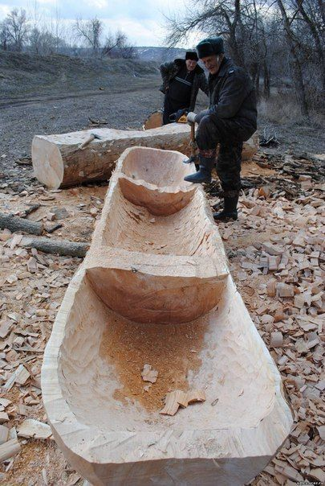

Slide 25
Презентация к уроку литературного чтения в 3-Б классе
Подготовила:
учитель начальных классов Тихонова Ю.А.

Slide 26
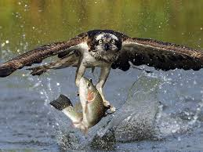
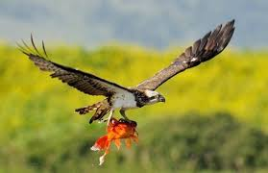
Рыба-скопа́
Крупная хищная птица длиной 55—58 см, с размахом крыльев 145—170 см. Рацион скопы почти полностью (более 99 %) состоит из рыбы. Она включена в Красную книгу России.

Slide 27
Презентация к уроку литературного чтения в 3-Б классе
Подготовила:
учитель начальных классов Тихонова Ю.А.

Slide 28
ОПАСНОСТЬ!!!
Враги | Их действия
Чайки | Ждала, когда мышонок будет в воде
Щука | Кричали, хотели прикончить мышонка
Скопа-рыболов | Крылом задел парус и суденышко перевернулось.

